Slide 1
ЕДИНЫЙ УРОК БЕЗОПАСНОСТИ В СЕТИ ИНТЕРНЕТ в ГКОУ РД «Орджоникидзевская ООШ Тляратинского района»

Slide 2
Цель урока: сформировать у школьников активную позицию в получении знаний и умений выявлять информационную угрозу, определять степень ее опасности, предвидеть последствия информационной угрозы и противостоять им.

Slide 3
Проблемы информационной безопасности
Основные понятия
Безопасность – отсутствие угроз, либо состояние защищенности от угроз.
Информация – сведения или сообщения.
Безопасность – отсутствие угроз, либо состояние защищенности от угроз.
Информационная безопасность — состояние защищенности, при котором отсутствует риск, связанный с причинением информацией, в том числе распространяемой в сети Интернет, вреда здоровью, физическому, психическому, духовному и нравственному развитию.

Slide 4
Средства
массовой коммуникации, в т.ч. Интернет
Образование
ИСТОЧНИКИ
ИНФОРМАЦИИ
Литература
Искусство
Система
социально-
воспитательной
работы
Личное общение
Любое из этих средств может быть использовано
на благо или во вред личности!

Slide 5
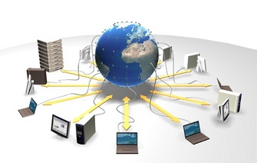
Интернет
Интернет – это объединенные между собой компьютерные сети, глобальная мировая система передачи информации с помощью информационно-вычислительных ресурсов.

Slide 6
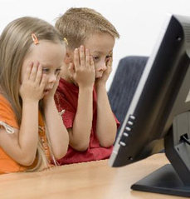
СПРАВОЧНАЯ ИНФОРМАЦИЯ
Помимо социальных сетей, среди несовершеннолетних популярны следующие виды
и формы онлайн-развлечений:
просмотр и скачивание фильмов, клипов, аудиофайлов, программ;
обмен файлами;

Slide 7
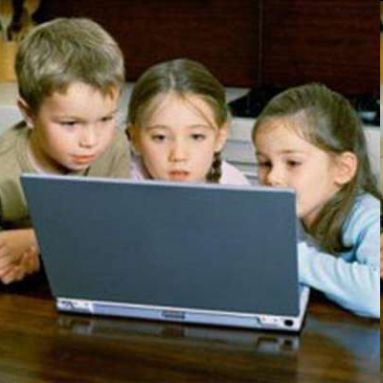
СПРАВОЧНАЯ ИНФОРМАЦИЯ
использование электронной почты, сервисов мгновенного обмена сообщениями, чатов;
ведение блогов и пр.
4% детей сталкиваются в Интернете с порнографической продукцией
40% получают непосредственные предложения о встречах "в реале".

Slide 8
Семь золотых правил безопасного поведения в Интернет

Slide 9
Имя своё забудешь
От родных-близких отвернешься
Времени счет потеряешь

Slide 10
Всегда помни
Е-MAIL, ЛОГИН, ПАРОЛИ
И НЕ РЕГЕСТРИРУЙСЯ ВЕЗДЕ БЕЗ НАДОБНОСТИ

Slide 11
НЕ ПОСЕЩАЙТЕ
ПОДИЗРИТЕЛЬНЫЕ
САЙТЫ

Slide 12
Участвуйте в полезных обучающих проектах

Slide 13
Заводи себе будильник,
садясь за компьютер

Slide 14
Изучай полезные социальные сервисы
Обновляй антивирусную программу

Slide 15
Использование Интернета является безопасным,
если выполняются
ТРИ ОСНОВНЫЕ ПРАВИЛА
1
Защитите свой компьютер
Регулярно обновляйте операционную систему.
Используйте антивирусную программу.
Создавайте резервные копии важных файлов.
Будьте осторожны при загрузке содержимого.
Помните! После публикации информации в Интернете ее больше невозможно будет контролировать и удалять каждую ее копию.

Slide 16
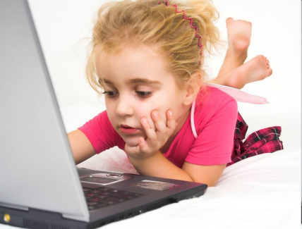
ТРИ ОСНОВНЫЕ ПРАВИЛА
2
Защитите себя в Интернете
Думайте о том, с кем разговариваете.
Никогда не разглашайте в Интернете личную информацию, за исключением людей, которым вы доверяете. При запросе предоставления личной информации на веб-сайте всегда просматривайте разделы «Условия использования» или «Политика защиты конфиденциальной информации», чтобы убедиться в предоставлении оператором веб-сайта сведений о целях использования получаемой информации и ее передаче другим лицам.
Помните!
В Интернете не вся информация надежна и не все пользователи откровенны.
Всегда удостоверяйтесь в том, что вам известно, кому предоставляется информация, и вы понимаете, в каких целях она будет использоваться.

Slide 17
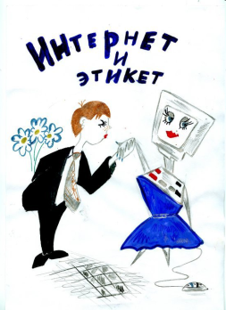
ТРИ ОСНОВНЫЕ ПРАВИЛА
Думай о других
пользователях
3
Закону необходимо подчиняться даже в Интернете.
При работе в Интернете будь вежлив с другими пользователями Сети.
Имена друзей, знакомых, их фотографии и другая личная информация не может публиковаться на веб-сайте без их согласия или согласия их родителей.
Разрешается копирование материала из Интернета для личного использования, но присвоение авторства этого материала запрещено.
Передача и использование незаконных материалов (например, пиратские копии фильмов или музыкальных произведений, программное обеспечение с надорванными защитными кодами и т.д.) является противозаконным.
Копирование программного обеспечения или баз данных, для которых требуется лицензия, запрещено даже в целях личного использования.
Помните!
Неразрешенное использование материала может привести к административному взысканию в судебном порядке, а также иметь прочие правовые последствия.

Slide 18
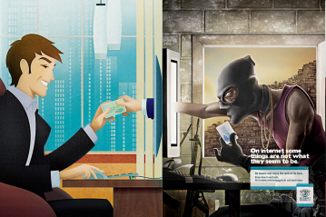
!
ДОПОЛНИТЕЛЬНЫЕ ПРАВИЛА
Закрывайте сомнительные всплывающие окна! Всплывающие окна — это небольшие окна с содержимым, побуждающим к переходу по ссылке. При отображении такого окна самым безопасным способом его закрытия является нажатие значка X (обычно располагается в правом верхнем углу). Невозможно знать наверняка, какое действие последует после нажатия кнопки «Нет».
Остерегайтесь мошенничества! В Интернете легко скрыть свою личность. Рекомендуется проверять личность человека, с которым происходит общение (например, в дискуссионных группах).
Помните!
Большая часть материалов, доступных в Интернете, является непригодной для несовершеннолетних.

Slide 19
Интернет является общественным ресурсом.
В Интернете необходимо следовать основным правилам так же, как правилам дорожного движения при вождении.

Slide 20
Самые опасные угрозы сети Интернет
Вредоносные программы
Спам
Аппаратные и программные сбои
Кража информации
Халатность сотрудников
Хакерские атаки
Финансовое мошенничество

Slide 21
Вирус
Компью́терный ви́рус — разновидность компьютерных программ или вредоносный код, отличительной особенностью которых является способность к размножению (саморепликация).

Slide 22
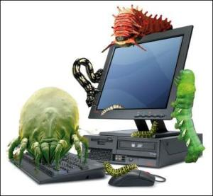
Классификация
В настоящее время не существует единой системы классификации и именования вирусов.
Принято разделять вирусы на следующие группы.

Slide 23
ПО ПОРАЖАЕМЫМ ОБЪЕКТАМ

Slide 24
Файловые вирусы
Это вирусы-паразиты, которые при распространении своих копий обязательно изменяют содержимое исполняемых файлов, при этом файлы, атакованные вирусом, в большинстве случаев полностью или частично теряют работоспособность)

Slide 25
Загрузочные вирусы
Это компьютерные вирусы, записывающиеся в первый сектор гибкого или жесткого диска и выполняющиеся при загрузке компьютера.

Slide 26
Скриптовые вирусы
Требуют наличия одного из скриптовых языков (Javascript, VBScript) для самостоятельного проникновения в неинфицированные скрипты.

Slide 27
Макровирусы
Это разновидность компьютерных вирусов разработанных на макроязыках, встроенных в такие прикладные пакеты ПО, как Microsoft Office.

Slide 28
Вирусы, поражающие исходный код
Вирусы данного типа поражают или исходный код программы, либо её компоненты (OBJ-, LIB-, DCU- файлы) а так же VCL и ActiveX компоненты.

Slide 29
ПО ПОРАЖАЕМЫМ ОПЕРАЦИОННЫМ СИСТЕМАМ И ПЛАТФОРМАМ

Slide 30
DOS
Microsoft Windows
Unix
Linux

Slide 31
ПО ТЕХНОЛОГИЯМ, ИСПОЛЬЗУЕМЫМ ВИРУСОМ

Slide 32
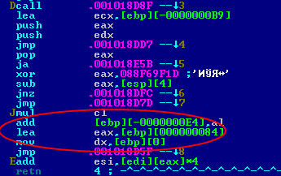
Полиморфные вирусы
Вирус, который при заражении новых файлов и системных областей диска шифрует собственный код.

Slide 33
Стелс-вирусы
Вирус, полностью или частично скрывающий свое присутствие в системе, путем перехвата обращений к операционной системе, осуществляющих чтение, запись, чтение дополнительной информации о зараженных объектах (загрузочных секторах, элементах файловой системы, памяти и т.д.)

Slide 34
Руткит
Программа или набор программ для скрытия следов присутствия злоумышленника или вредоносной программы в системе.

Slide 35
ПО ЯЗЫКУ, НА КОТОРОМ НАПИСАН ВИРУС

Slide 36
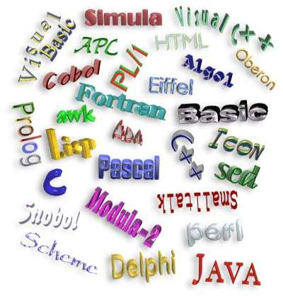
ассемблер
высокоуровневый язык программирования
скриптовый язык
и др.

Slide 37
ПО ДОПОЛНИТЕЛЬНОЙ ВРЕДОНОСНОЙ ФУНКЦИОНАЛЬНОСТИ

Slide 38
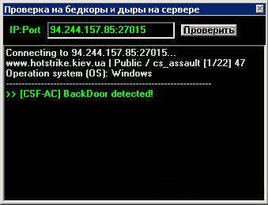
Бэкдоры
Программы, которые устанавливает взломщик на взломанном им компьютере после получения первоначального доступа с целью повторного получения доступа к системе.

Slide 39
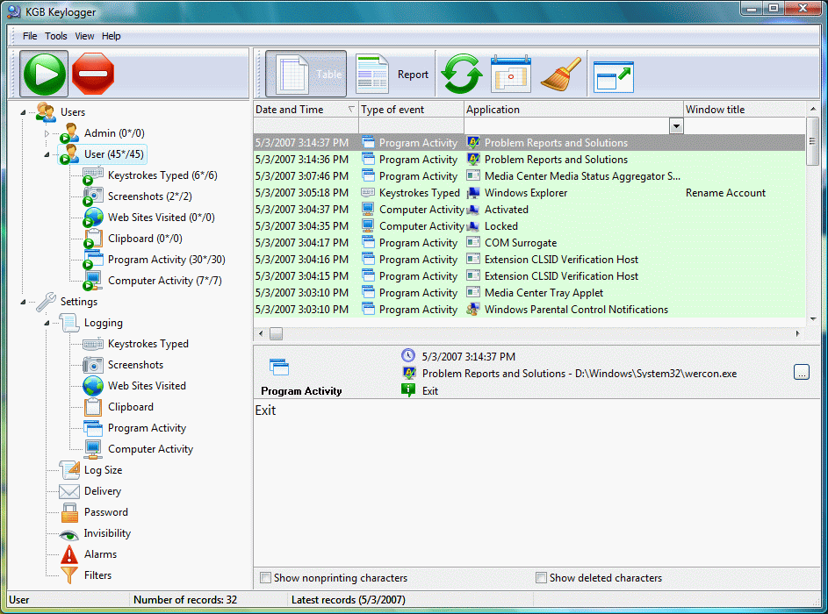
Кейлоггеры
Модули для перехвата нажатий клавиш на компьютере пользователя, включаемые в состав программ-вирусов.

Slide 40
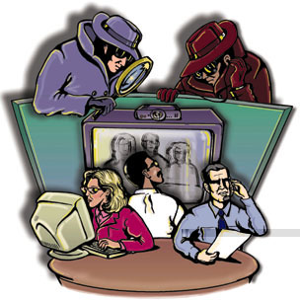
Шпионы
Spyware — программное обеспечение, осуществляющее деятельность по сбору информации о конфигурации компьютера, деятельности пользователя и любой другой конфиденциальной информации без согласия самого пользователя.

Slide 41
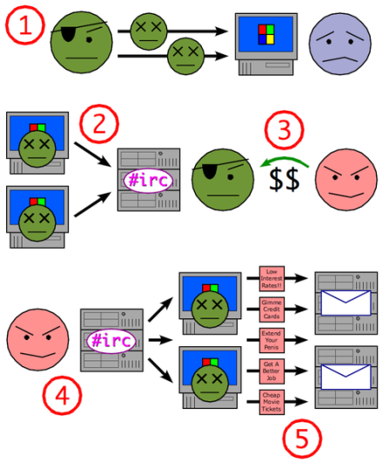
Ботнеты
Это компьютерная сеть, состоящая из некоторого количества хостов, с запущенными ботами — автономным программным обеспечением.
Обычно используются для нелегальной или неодобряемой деятельности — рассылки спама, перебора паролей на удалённой системе, атак на отказ в обслуживании.

Slide 42
ПРАВОВОЙ ЛИКБЕЗ

Slide 43
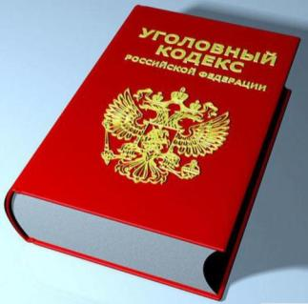
Создание и распространение вредоносных программ (в том числе вирусов) преследуется в России согласно Уголовному кодексу РФ (глава 28, статья 273)

Slide 44
Существует Доктрина информационной безопасности РФ, согласно которой в России должен проводиться правовой ликбез в школах и вузах при обучении информатике и компьютерной грамотности по вопросам защиты информации в ЭВМ, борьбы с компьютерными вирусами, детскими порносайтами и обеспечению информационной безопасности в сетях ЭВМ.

Slide 45
Физкультминутка
Мы все вместе улыбнемся,
Подмигнем слегка друг другу,
Вправо, влево повернемся
И кивнем затем по кругу.
Все идеи победили,
Вверх взметнулись наши руки.
Груз забот с себя стряхнули
И продолжим путь науки.

Slide 46
борьба с сетевыми угрозами

Slide 47
Установите комплексную систему защиты!
Установка обычного антивируса – вчерашний день. Сегодня актуальны так называемые «комплексные системы защиты», включающие в себя антивирус, файрволл, антиспам – фильтр и еще пару – тройку модулей для полной защиты вашего компьютера.
Новые вирусы появляются ежедневно, поэтому не забывайте регулярно обновлять базы сигнатур, лучше всего настроить программу на автоматическое обновление.

Slide 48
Будьте осторожны с электронной почтой!
Не стоит передавать какую-либо важную информацию через электронную почту.
Установите запрет открытия вложений электронной почты, поскольку многие вирусы содержатся во вложениях и начинают распространяться сразу после открытия вложения.
Программы Microsoft Outlookи Windows Mail помогают блокировать потенциально опасные вложения.

Slide 49
Пользуйтесь браузерами Mozilla Firefox, Google Chrome и Apple Safari!
Большинство червей и вредоносных скриптов ориентированы под Internet Explorer и Opera.
IE до сих пор удерживает первую строчку в рейтинге популярности, но лишь потому, что он встроен в Windows.
Opera очень популярна в России из-за ее призрачного удобства и реально большого числа настроек.
Уровень безопасности сильно хромает как у одного, так и у второго браузера, поэтому лучше им и не пользоваться вовсе.

Slide 50
Обновляйте операционную систему Windows!
Постоянно обновляйте операционную систему Windows.
Корпорация Microsoft периодически выпускает специальные обновления безопасности, которые могут помочь защитить компьютер.
Эти обновления могут предотвратить вирусные и другие атаки на компьютер, закрывая потенциально опасные точки входа.

Slide 51
Не отправляйте SMS-сообщения!
Сейчас очень популярны сайты, предлагающие доступ к чужим SMS и распечаткам звонков, также очень часто при скачивании файлов вам предлагают ввести свой номер, или внезапно появляется блокирующее окно, которое якобы можно убрать с помощью отправки SMS.
При отправке SMS, в лучшем случае, можно лишиться 300-600 рублей на счету телефона – если нужно будет отправить сообщение на короткий номер для оплаты, в худшем – на компьютере появится ужасный вирус.
Поэтому никогда не отправляйте SMS-сообщения и не вводите свой номер телефона на сомнительных сайтах при регистрации.

Slide 52
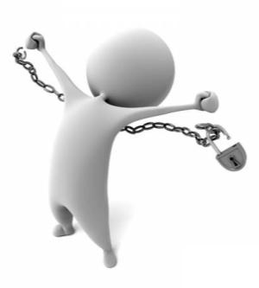
Пользуйтесь лицензионным программным обеспечением!
Если вы скачиваете пиратские версии программ или свеженький взломщик программы, запускаете его и сознательно игнорируете предупреждение антивируса, будьте готовы к тому, что можете поселить вирус на свой компьютер.
Причем, чем программа популярнее, тем выше такая вероятность.
Лицензионные программы избавят Вас от подобной угрозы!

Slide 53
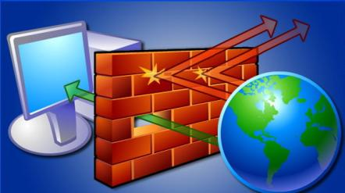
Используйте брандмауэр!
Используйте брандмауэр Windows или другой брандмауэр, оповещающий о наличии подозрительной активности при попытке вируса или червя подключиться к компьютеру.
Он также позволяет запретить вирусам, червям и хакерам загружать потенциально опасные программы на компьютер.

Slide 54
Используйте сложные пароли!
Как утверждает статистика, 80% всех паролей — это простые слова: имена, марки телефона или машины, имя кошки или собаки, а также пароли вроде 123. Такие пароли сильно облегчают работу взломщикам.
В идеале пароли должны состоять минимум из семи, а лучше двенадцати символов. Время на подбор пароля из пяти символов — 2-4 часа, но чтобы взломать семисимвольный пароль, потребуется 2-4 года.
Лучше использовать пароли, комбинирующие буквы разных регистров, цифры и разные значки.

Slide 55
Делайте резервные копии!
При малейшей угрозе ценная информация с вашего компьютера может быть удалена, а что ещё хуже – похищена.
Возьмите за правило обязательное создание резервных копий важных данных на внешнем устройстве –флеш-карте, оптическом диске, переносном жестком диске.

Slide 56
Функция «Родительский контроль» обезопасит вас!
Для детской психики Интернет – это постоянная угроза получения психологической травмы и риск оказаться жертвой преступников.
Не стремитесь утаивать от родителей круг тем, которые вы обсуждает в сети, и новых Интернет-знакомых, это поможет вам реально оценивать информацию, которую вы видите в сети и не стать жертвой обмана.

Slide 57
Спасибо за внимание
.

